Slide 1
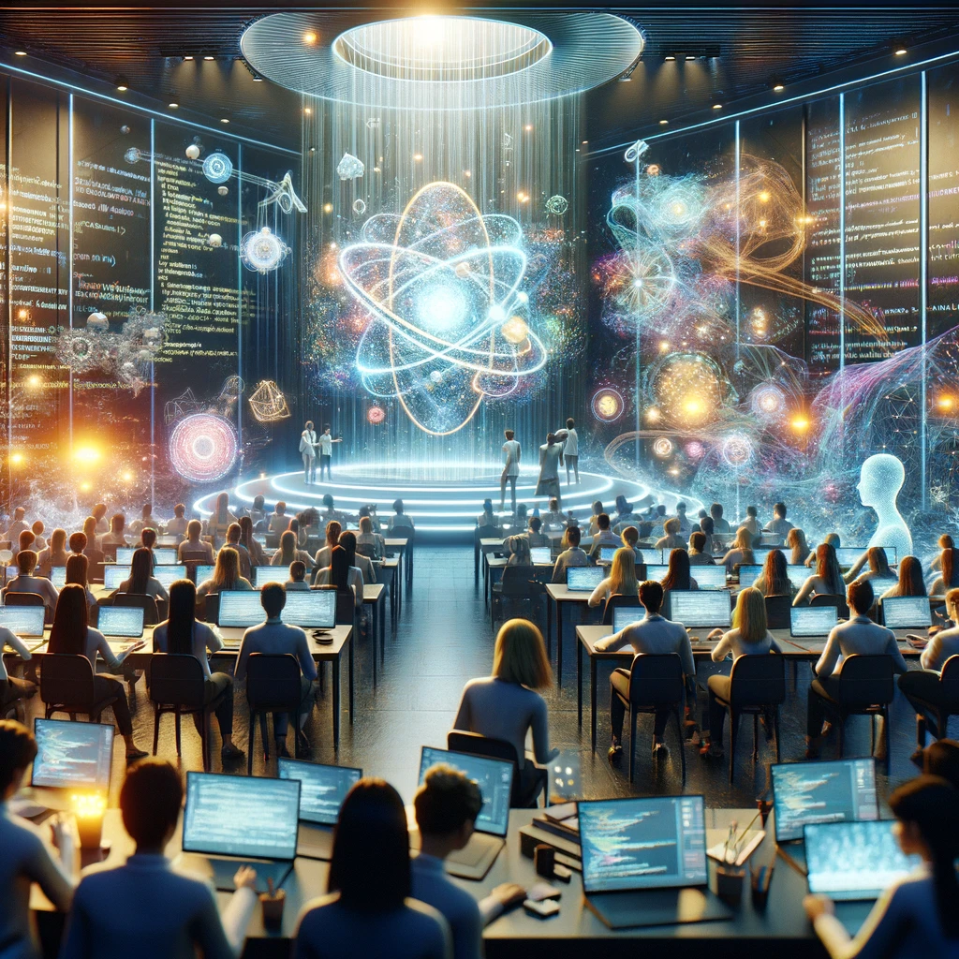
生成式人工智慧導論
課程內容說明
授課教師：李宏毅 (Hung-yi Lee)
Notes:
Create a detailed, vibrant image that encapsulates the essence of learning and innovation in the field of generative artificial intelligence. The scene is set in a futuristic classroom filled with diverse students, each engaging with advanced technology: holographic projections of AI algorithms, neural networks, and interactive AI models are scattered throughout the room. In the background, a large, translucent digital blackboard displays flowing codes and data, symbolizing the generative AI's complexity and potential. The atmosphere is one of wonder, collaboration, and discovery, highlighting the course's focus on understanding the principles behind generative AI and exploring its possibilities. The lighting is dynamic, with soft glows emanating from the technology, casting an ambiance of enlightenment and curiosity. This scene should capture the excitement of diving into the world of generative AI, where education meets cutting-edge technology.

Slide 2

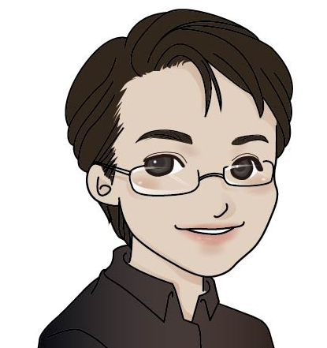

課程緣起
2023 年春季班《機器學習》下課後
要怎麼讓機器自動對一篇文章做分類？
這一個標準的分類問題，你要先準備標註資料，訓練一個分類模型 …….
你為什麼想知道這個任務怎麼做？

Slide 3
課程緣起
2023 年春季班《機器學習》下課後
這是我的新創需要的服務
別管我剛剛說的那些，直接用 ChatGPT 就好

Slide 4
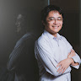
課程緣起
我這句話到底是甚麼意思？
新聞分成以下類別：政治、社會、財經、生活、影視娛樂、體育
以下是一篇新聞，請告訴這篇新聞為哪一類，只給我類別就好。
新聞內容：
Notes:
新聞分成以下類別：政治、社會、財經、生活消費、影視娛樂、體育
以下是一篇新聞，請告訴這篇新聞為哪一類，只給我類別就好。
新聞內容：

Slide 5
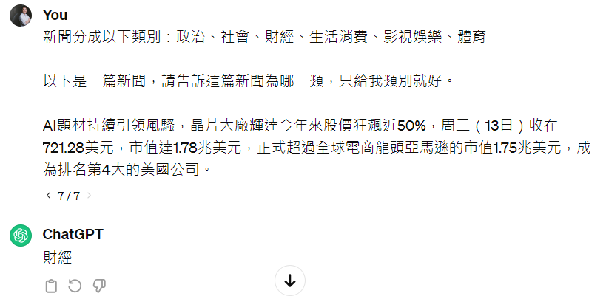
課程緣起
任務
說明
給一篇
新聞
任何人都可以在一瞬間搭建自己的 AI 應用
作業三會教你怎麼在你的程式中呼叫ChatGPT, Gemini 等人工智慧來幫你做事

Slide 6
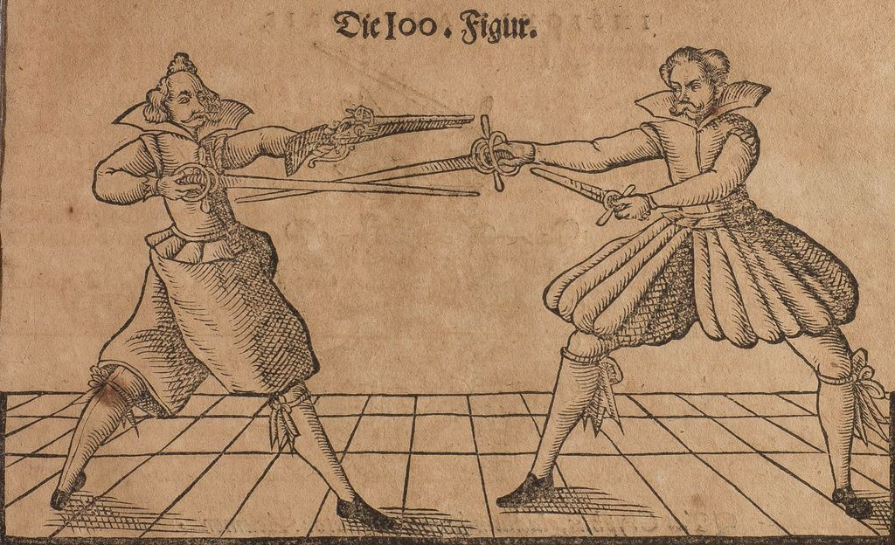
大人，時代變了
有能力自己開發仍然重要，但你要知道何時你需要自己開發、何時你可以用現成的人工智慧
https://wiktenauer.com/wiki/Michael_Hundt
ChatGPT, Gemini …
自己開發人工智慧模型
Notes:
流傳著這樣的一句話：“大人，比起匕首，還是用短管槍吧”，這個招式也是比較深入人心的，指大家要跟上時代的發展；
如果以打造 AI 應用為目標
(《機器學習》的原理仍然很重要)

Slide 7
課程定位
這門課是教我怎麼用 ChatGPT 嗎?
不是!
ChatGPT 只是生成式 AI 的一個例子
ChatGPT 非常容易上手，不需要用一個學期來學
ChatGPT 的學習資源非常多
Notes:
大家都知道魔術不是超能力，所以你不會把魔術師當作神來崇拜

Slide 8

課程定位
目標受眾：已經接觸過 ChatGPT 這類生成式AI 應用，想要了解生成式AI背後的原理以及更多可能性的同學
生成式AI的應用日新月異，這門課會更著重於概念和原理
預修課程：無 (不預設修過任何人工智慧相關課目、不預設修過任何數學專業科目、不預設會寫程式)
這可以是你人生的第一堂人工智慧相關課程
為什麼知道原理是一件重要的事情？
生成式 AI 就像是魔術，這門課要講的就是魔術背後的手法，讓你可以正確地認識生成式 AI
Notes:
大家都知道魔術不是超能力，所以你不會把魔術師當作神來崇拜

Slide 9
課程定位
上課引用論文多來自 arXiv
https://arxiv.org/abs/2205.10643
2022
5 月
跟其他機器學習相關課程的關係
未來可以再修其他機器學習相關課程
已經修過機器學習相關課程也可以在本課程中有收穫
在這門課你不會學到什麼？
這門課會手把手帶你變幾個魔術，這門課可能不足以訓練你成為魔術師，但期待可以作為你成為魔術師的開始
上課時間有限無法深入提到所有技術 …. 但這是你的第一門課，不會是最後一門課
如果想要更深入研究，可以看投影片上引用的論文

Slide 10
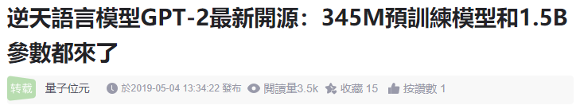
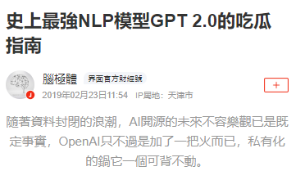
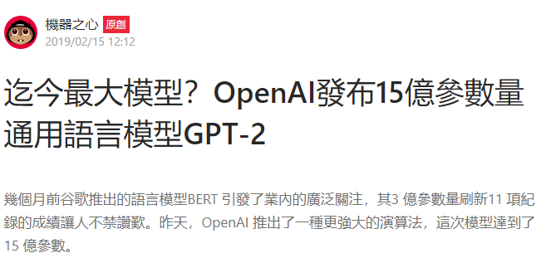
作業會教大家訓練有 70 億個 (7 Billion, 7B) 參數的模型
2019 年《機器學習》上課錄影
https://youtu.be/UYPa347-DdE?si=jjqem3RovPq6ZTti&t=2979
訓練 7B 模型今天沒甚麼大不了
但是如果穿越回 2019 ……
https://blog.csdn.net/yH0VLDe8VG8ep9VGe/article/details/89839100
https://www.jiqizhixin.com/articles/OpenAI-GPT-2
https://m.jiemian.com/article/2888705.html
Notes:
越大的程式可以做越多事情
那時剛有 GPT-2

Slide 11
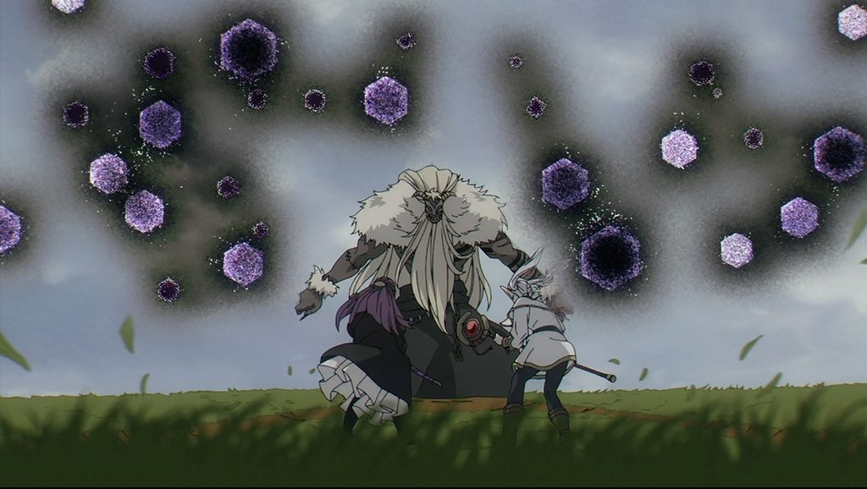
腐賢庫瓦爾
GPT-2
費倫
芙莉蓮
修這門課的你
《葬送的芙莉蓮》動畫第三話
Notes:
葬送的芙莉蓮
https://www.ptt.cc/bbs/C_Chat/M.1696382061.A.ED7.html
https://disp.cc/ptt/C_Chat/1bHRlEjh

Slide 12

作業規劃
作業目標：「體驗」
體驗用生成式 AI 打造應用
體驗訓練自己的生成式 AI 模型
也有可能會有一些負面體驗
訓練模型很花時間 …
訓練結果難以控制 …
……
這些負面體驗像是副作用很小的疫苗，但它將幫助你在未來面對更大的挑戰
It's Not a Bug, It's a Feature.

Slide 13
作業內容規劃
相當於充實的通識或是負擔不重的選修課
日期 | 作業 | 執行程式 | 訓練模型 | 難度
2/23 | 真假難辨的世界 |  |  | ▲
3/01 | 都是 AI 的作文比賽 |  |  | ▲
3/08 | 以 AI 搭建自己的應用 | O |  | ▲▲
3/22 | 成為 AI 催眠大師 | O (?) |  | ▲▲
3/29 | 訓練自己的語言模型 | O | O | ▲▲▲
4/12 | AI 透過人類的回饋學習 | O | O | ▲▲
5/03 | 了解生成式AI 在想甚麼 | O |  | ▲▲
5/10 | 生成式AI的安全性議題 | O |  | ▲▲
5/17 | 演講影片快速摘要 | O |  | ▲▲
5/31 | 客製化自己的影像生成 AI | O | O | ▲▲▲
▲: 送分
▲▲: 如果不在意分數可以在短時間內完成
▲▲▲: 需要至少數小時
如果沒有特別說明，截止時間就是兩週後
都是用 Colab 或 Kaggle
(你什麼都不用準備)
Notes:
作業名字
公告時間
執行程式
訓練模型
難度
執行程式都是用 Colab
截止時間就是兩週後

Slide 14
上課內容規劃
 | 日期 | 老師授課內容 | 專家演講 | 作業
1 | 2/23 | 課程概述 |  | 真假難辨的世界
2 | 3/01 | 提示工程 & AI 代理人 |  | 都是 AI 的作文比賽
3 | 3/08 | 生成策略 & 從專才到通才 |  | 以 AI 搭建自己的應用
4 | 3/15 |  | MTK團隊演講
5 | 3/22 | 深度學習 & Transformer |  | 成為 AI 催眠大師
6 | 3/29 |  | NVIDIA團隊演講 | 訓練自己的語言模型
7 | 4/05 | 放假
8 | 4/12 | 評估生成式 AI & 道德議題 |  | AI 透過人類的回饋學習
9 | 4/19 | 放假
10 | 4/26 | 打造生成式 AI經驗談 | TAIDE 團隊演講
11 | 5/03 | 生成式 AI 的可解釋性 |  | 了解生成式AI 在想甚麼
12 | 5/10 | 語音的生成式 AI |  | 生成式AI的安全性議題
13 | 5/17 | 語音的生成式 AI |  | 演講影片快速摘要
14 | 5/24 | 影像的生成式 AI | MTK 團隊演講
15 | 5/31 | 影像的生成式 AI |  | 客製化自己的影像生成 AI
Notes:
作業名字
公告時間
執行程式
訓練模型
難度
執行程式都是用 Colab
截止時間就是兩週後

Slide 15
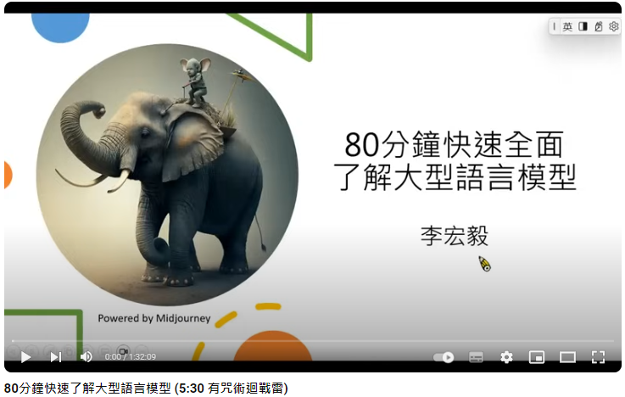
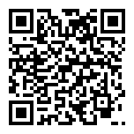
預習
https://youtu.be/wG8-IUtqu-s?si=zW_iZQi4ctTLT_6A
Notes:
如果你想知道 ChatGPT 是怎麼來的

Slide 16
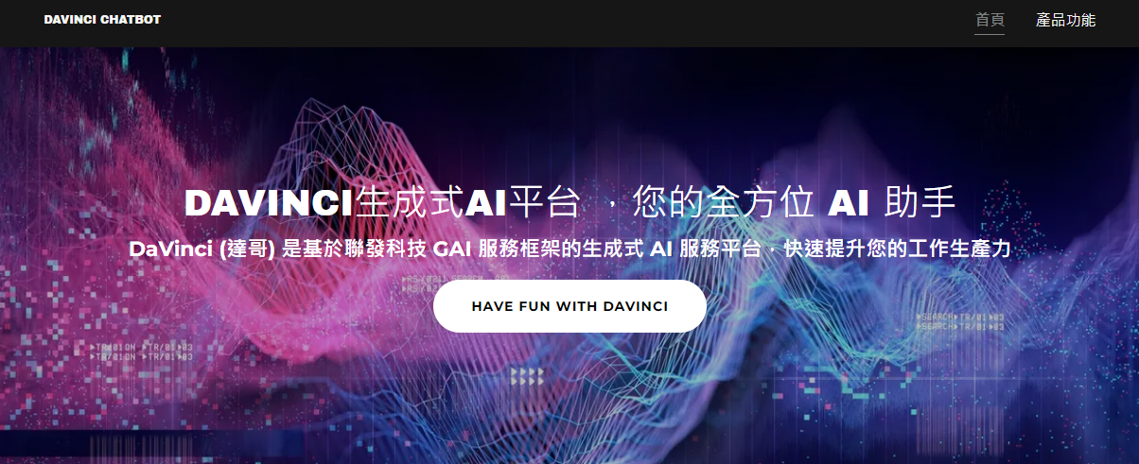
這門課能否用人工智慧 (如：ChatGPT) 來寫作業呢？
可以
老師也要用人工智慧來改作業
感謝 MTK DaVinci (達哥) 團隊
3/15 MTK 團隊會來跟大家講他們怎麼使用生成式 AI、5/24 講開發人工智慧的歷程

Slide 17
課程規定

Slide 18
上課規劃
地點：綜合大講堂
時間：週五下午 2:20 – 4:20
未來上課基本模式：
老師先講第一堂課
請助教公告作業
老師再講第二堂課
中間是否下課視情況而定
錄影：
老師和助教講的上課內容都會錄影，放到 NTU COOL 上
如果是來賓演講，則不一定會錄影

Slide 19
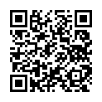
上課規劃
針對課程內容發問：
跟上課講到的內容直接相關的問題歡迎舉手發問
會開一個 Slido，上完兩節課統一回答所有問題
在 NTU COOL 上發問
綜合大講堂有借週五下午 4:30 – 5:20
上課會在 4:20 前結束
多借一節課是為了回答完 Slido 上的問題和作為助教時間
#5516348
https://app.sli.do/event/gzJ2fFu9PYiWJZGbuny2SG

Slide 20
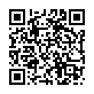
訊息公告
所有訊息都會透過 NTU COOL 公告，所有課程的內容都可以在 NTU COOL 上找到
對外官網： https://speech.ee.ntu.edu.tw/~hylee/genai/2024-spring.php (會放老師和助教的投影片)

Slide 21
成績
總共十個作業，每個作業 10 分
額外加分 (知識補充)：NVIDIA 深度學習機構(DLI)線上課程，看完可以加分
等加退選結束後再請助教公告
期末不得以任何理由來要求加分
分數與等第換算按照學校建議
http://www.bebi.ntu.edu.tw/uploads/root/Regulations.pdf

Slide 22
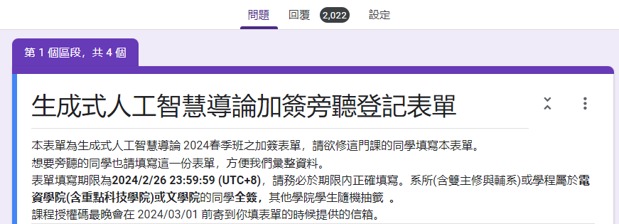
加簽
等一下助教會公告加簽與旁聽表單並詳細說明
全簽電資學院與文學院
其餘學院暫定抽籤 50 人
2024/02/23 上午 10:42
Notes:
衝堂

Slide 23
旁聽
旁聽跟實際修課差別很小
旁聽生也請填寫表單，可以加入 NTU COOL
旁聽生也可以取得老師上課投影片和作業投影片，所以有沒有正式修課對於學習影響不大
助教不批改旁聽生的作業
Notes:
衝堂

Slide 24
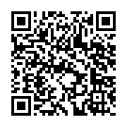
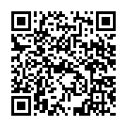
《機器學習》的錄影都在 YouTube 上了
寶可夢版
2021 年版
https://www.youtube.com/playlist?list=PLJV_el3uVTsPy9oCRY30oBPNLCo89yu49
https://www.youtube.com/playlist?list=PLJV_el3uVTsMhtt7_Y6sgTHGHp1Vb2P2J

Slide 25
由衷地感謝!
姜成翰
陳炫均
黃冠博
林冠廷
盧克函
尤展鴻
關鈞謚
楊智凱
陳瑋智
方泓傑
李哲言
葉乃瑄
呂瑋杰
林熙哲
余奇恩
陳守仁
謝承修
呂俐君
白宗民
呂睿超
謝翔
白鈺綺
林堅壬
鍾承燁
樊樺
陳光銘
徐有齊
郭恒成
何卓耀
鍾浩霖
嚴湘琳
劉宸瑄
游庭妤
林家慶
孫梓豪
鄭席鈞
陳徐行
黃昱慈
TA email: ntu-gen-ai-2024-spring-ta@googlegroups.com

Slide 26
Thank you!

Slide 27
課程緣起
任務
說明
給一篇
新聞
任何人都可以在一瞬間搭建自己的 AI 應用
作業三會教你怎麼在你的程式中呼叫ChatGPT, Gemini 等人工智慧來幫你做事

